Slide 1

互联网的光阴故事
梁桥 ( @良樵 )

Slide 2
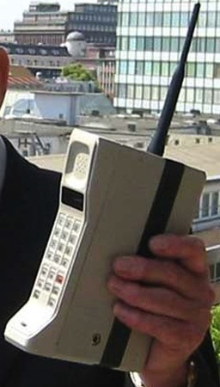
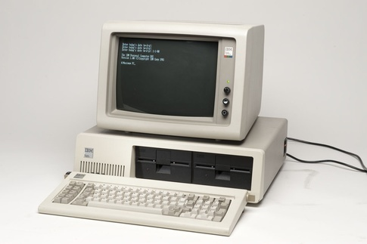
1987

Slide 3
1987-2012

Slide 4
2012
什么是浏览器

Slide 5
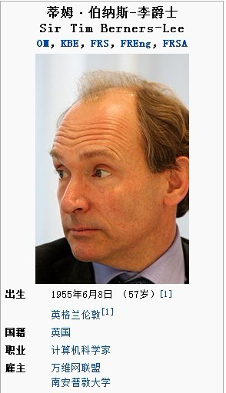
1989
HTTP概念提出（34岁）

Slide 6
1990
World Wide Web
CERN httpd
HTML Tags

Slide 7
1991
Libwww

Slide 8
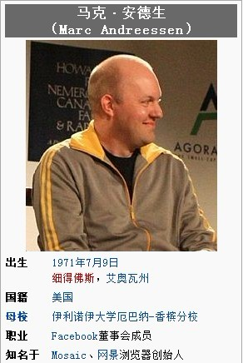
1993
增加IMG标签（22岁）
Mosaic(1993-1997)
Cookie&Session
CGI 1.0

Slide 9
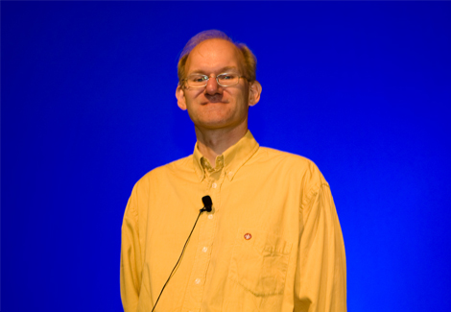
1994
MOSAIC -> Netscape
提出CSS (31岁的伯特·波斯)
PHP

Slide 10
Gecko、Trident、Presto、WebKit

Slide 11
1995
Java
IE1.0
Opera
XML（SGML的简化版本）
第一个用Perl写成的CGI程序问世

Slide 12
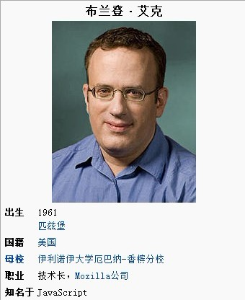
Javascript
第一款：SpiderMonkey
十天内开发出JavaScript
Google Chrome的V8

Slide 13
1996
MS: JScript 、ActiveX、ASP
ECMAScript
CSS 1.0
网景引入QuickTime
Flash

Slide 14
1997
这时 HTML 4.0 被列为推荐规范
ECMAScript 也推出正式的 1.0 版

Slide 15
1998
CSS 2.0
XML 也正式成为 W3C 推荐标准
AJAX 的前身技術 XMLHTTP 也隨著微软的 Outlook Web Access 出现
WEB标准创立
JSP

Slide 16
1999
浏览器大战火热进行中
互联网泡沫

Slide 17
2000
以 IE 5.5 为展示平台的 DHTML 动态网页技术被大量使用在网站上
Web Service

Slide 18
2001
JSON
IE一家独大（看我们的天通）

Slide 19
2003-2010
Safari
Firefox
HTML5
Ajax
Chrome

Slide 20
2000-2010
基础技术放慢；市场野蛮生长

Slide 21
未来
基础技术：Html5+CSS3+JavaScript
一人多屏（手机+PC+Pad+智能电视）
智能家居 + 智能汽车
穿戴式设备
机器人 + 机器器官

